Slide 1
流程入/出参文件升级
文件管理
支持更多文件类型入参

Slide 2
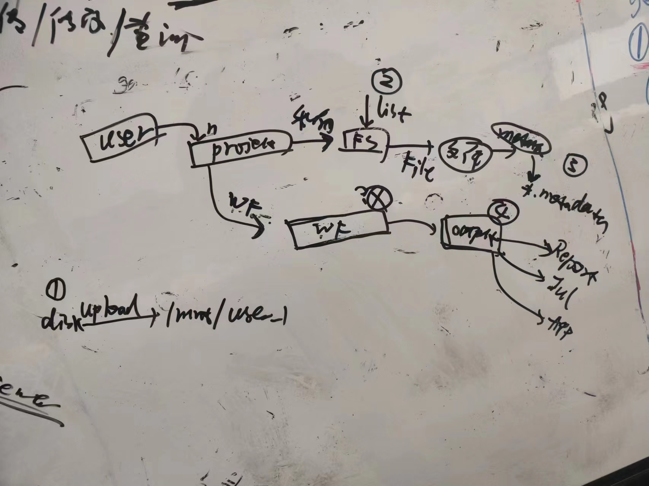

Slide 3
当前状态：
入参（项目文件管理）：
  1、仅支持fastq（序列文件）上传管理。
  2、所有文件需必须含有合法的样本信息才能正常使用。
  3、目录结构：
  1）、文件上传（半路径）：项目编号（int）+子目录编号（int）+样本编号+文件名称
  2）、关联服务器文件：规划目录+用户填写目录+发现的文件
  3）、关联公共文件(将文件复制到规划目录)：规划目录+项目编号（int）+子目录编号（int）
+样本编号+文件名称
输出：
  1、获取流程output数据，存储到数据库中。
  2、报告使用流程的output参数使用。

Slide 4
目标状态（实现）：
入参（项目文件管理）：
  1、仅支持所有文件上传（包含文件夹的选择）。
  2、文件关联信息变更为可选信息，没有样本信息的文件也可以在流程中正常使用。
  3、目录结构（统一规划）：
  所有项目使用统一规划目录（规划目录1）（/path/project/*）。
  所有project项目下里目录真实路径由用户管理，和页面左侧菜单保持一致。
  文件存储和真实目录层级管理一致。
  4、关联服务器文件时将用户填写的文件目录进行发现，复制到当前项目的文件路径下。
  1）、用户创建时在发现目录（规划目录2）中添加用户目录
  2）、关联目录时获取用户可添加的目录。
  5、获取公共数据的文件，将原始文件复制到当前项目中（或者直接从EBI下载）。
  6、后续流程中可支持文件夹的入参。
  7、原来维护Metadata的功能正常存在（只维护有样本信息的数据）。界面显示隐藏
  8、解决问题（2），用户填写识别样本编号和序列类型规则，（系统定制一套规则用户选择，
  用户选择识别）。该功能可选（正则入参）。
输出：
1、文件复制到规划的输出文件夹中（规划目录3）
2、后续报告、JHub、APP、系统等程序使用
3、WF的task中运行脚本信息迁移功能（调研实现方案）
4、后续页面实现可删除缓存文件功能，流程引擎支撑该功能。

Slide 5
问题：
1、没有样本信息的文件数据应该怎么显示，主要问题会给用户（没有样本信息）带来困扰
2、原有的发现文件时自动识别样本信息的功能是否保留？
1）、大量样本文件如果没有改功能，得手动维护
2）、无样本信息的文件识别还需要用户自己删除信息
3、发现时目录没有映射到docker内部情况。（ceph可能解决当前问题）

